Slide 1
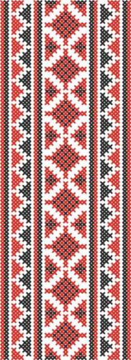
Мова творів М.М.Коцюбинського
Підготувала: Стародумова Марія
ННІ філології та журналістики, 61 група
2014

Slide 2
Зміст
ВСТУП
1. ПИТАННЯ РОЗВИТКУ УКРАЇНСЬКОЇ МОВИ У ТВОРАХ КОЦЮБИНСЬКОГО
2. ГОВІРКИ, ДІАЛЕКТИЗМИ, ФРАЗЕОЛОГІЗМИ
3. СИНТАКСИЧНА ОРИГІНАЛЬНІСТЬ СОНЦЕПОКЛОННИКА
ВИСНОВКИ
СПИСОК ВИКОРИСТАНОЇ ЛІТЕРАТУРИ

Slide 3
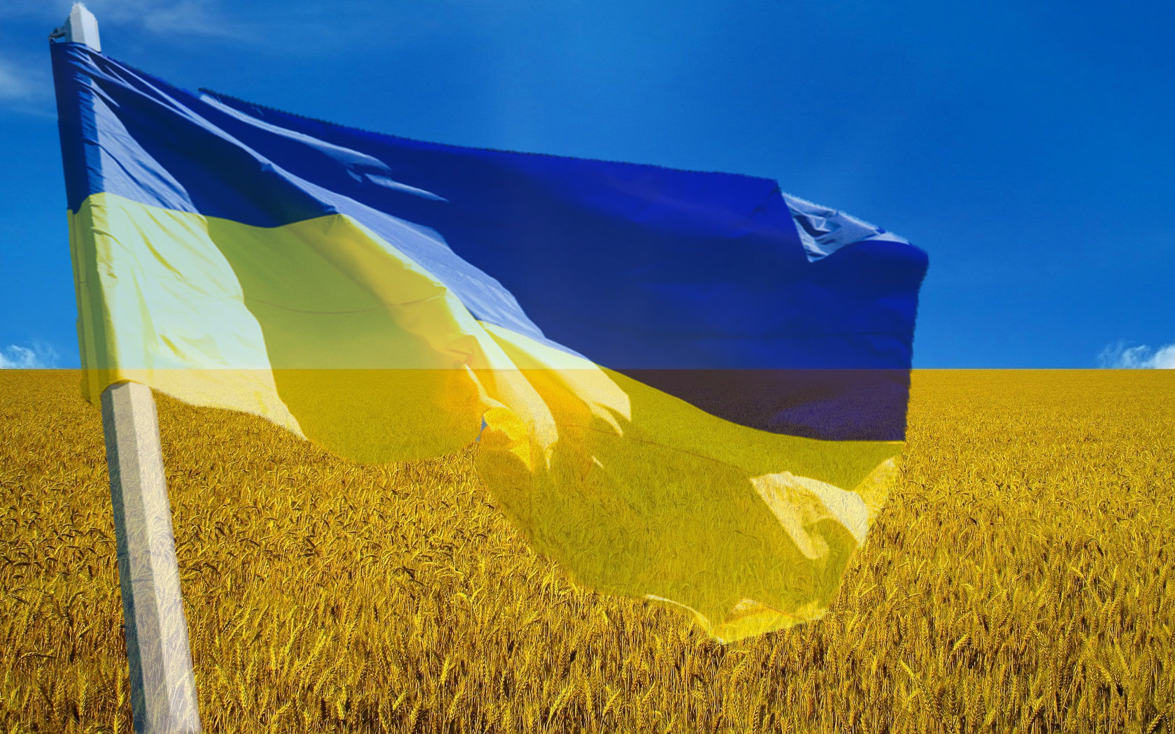
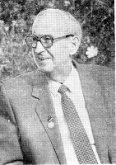
Філігранна обробка кожного образу, краса і точність кожної фрази – наслідок надзвичайної вимогливості письменника до себе, його титанічної праці над своїми творами.
В. М. Борщевський
Notes:
Мовна практика Коцюбинського — один з яскравих прикладів широкого підходу до розвитку літературної мови. Не заперечуючи ваги різних стилів української літературної мови, слів-новотворів, оригінальних виразів, він головним джерелом збагачення мови вважав загальнонародну розмову.
У нього завжди мова барвиста, збагачена українською фразеологією, а стиль писання легкий, захоплюючий.

Slide 4
Зневажливе ставлення до мови народу
Оповідання «Дядько та тітка»
«Чорнильна душа була в мене. Опріч казенщини – там губернських та сенатських відомостей – і у руки нічого не хтілось брати. А як візьмеш, було, книжку, то такою вона дивною здається. Читаєш, читаєш – двадцять разів перечитуєш, а все нічого не второпаєш, ніби не нашою мовою написана. А там простісінька річ по-простому й написана».
Notes:
Письменник порушує в своїх художніх творах ряд питань розвитку української мови.
Устами дядька з автобіографічного оповідання «Дядько та тітка» молодий М. Коцюбинський розповідає, як служба в тодішніх канцеляріях робила з людей духовних калік.

Slide 5
Мовне розшарування, що породжувалося класовими інтересами
Оповідання «Ціпов’яз»
«Вчиття посувалося поволі, а все ж посувалося. […] Семен поборов перші труднації синтезу і міг вже абияк читати друковане, в йому, непомітно для його самого, зростала нехіть до вчиття, до книжки. […] Далі Семен не раз помічав, як дівчата та парубки глузують з тих, що, повернувши з москалів, намагаються балакати «по-панськи», і як він не раз й сам реготавсь, почувши яке кумедне нерідне слово».
Notes:
Мовне розшарування, що породжувалося класовими інтересами, показано в оповіданні «Ціпов’яз». Письменник з досвідом учителя показує, якою важкою і безплідною була наука в старій школі, де вчили нерідною мовою.

Slide 6
Складне коло літературно-мовних питань
Казка «Хо»
«Будьмо передусім скрізь українцями - чи то в своїй хаті, чи в чужій, чи то в свому краї, чи на чужині. Хай мова наша не буде мовою, якою звертаються лиш до челяді... Хай вона бринить і розгортається в нашій родині, у наших зносинах товариських, громадських, у літературі — скрізь, де нам не заціплено...».
Notes:
Складне коло літературно-мовних питань прагне показати Коцюбинський у казці «Хо», в якій викриває нікчемність лібералів і показує як панівні класи намагаються прищепити людині страх, щоб тримати її в покорі. Але слова молодих людей, на яких автор покладає свої надії, відображають віру українського народу на краще майбутнє.

Slide 7
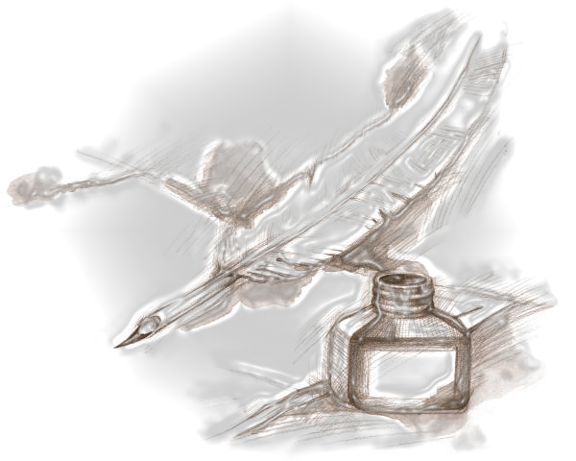
Любов до рідного слова
Етюд «На крилах пісні»
«Чи відомий вам такий психічний стан, коли за один рідний згук, один образ рідний ладен буваєш заплатити роками життя?..»
Notes:
Любов до рідного слова пронизує його єтюд «На крилах пісні»

Slide 8
Подільські говірки
обора — відгороджена частина подвір'я з приміщеннями для худоби
обрік — дрібно посічена солома з вівсом, дертю і т. ін. для годівлі коней
ванькирчик — бічна кімнатка, відокремлена стіною від великої кімнати
хустя — білизна
трусок — дрібний хмиз
лейбик — чоловічий і жіночий прямоспинний одяг без рукавів
ногавиця — суконні штани
напрасний — швидкий
зборня — приміщення, в якому збирався сход
Notes:
М. Коцюбинський добре знав попередню українську літературу, всотав у себе її мову, але разом з тим вивчав мову у її живому звучанні, робив багато фольклорних записів. Він свідомо боровся з вузькими діалектизмами та локалізмами, хоч своєю власною практикою не заперечував їх художньої вартості. Наполеглива праця М. М. Коцюбинського над мовою дала прекрасні плоди. Вже в перших друкованих творах зовсім мало нестилістичних діалектизмів. У нього були свої улюблені слова, вирази і навіть форми подільського походження, які зокрема зустрічаємо у повісті «Fata morgana»; досить часто він вживає прислівник південно-західного походження потому, який у тій же повісті «Fata morgana» використаний 21 раз. Часто, як і його сучасники, він уживає діалектизми год, город, і тільки в пізніших його творах з’являються рік, місто.

Slide 9
Наслідки невпорядкованості норм тодішньої літературної мови
«Він вже втомився, захрип, але ті, що надійшли, теж хтіли чути».
«Он зірвався один яскравий згук i впав між ниви червоним куколем».
«Грубий голос йде знизу, й старий безвусий вид панського пастуха Хоми Гудзя виглядає з-за похилого баркану».
«Котивсь зеленими царинками, маленький i білий, наче банька кульбаби, безстрашно забирався у темний ліс, де гаджуги кивали над ним галузками, як ведмідь лабами».
«Ледве діждалась, аж смеркне…».
«Все було в нім ясне, добре відоме, укладалося в рамки, а от...».
Notes:
Як і в деяких інших письменників дожовтневої епохи, у М. Коцюбинського зустрічається написання типу хтіти, згук, баркан (паркан), лаба (лапа).
Вживається сполучник аж у значенні поки («Ледве діждалась, аж смеркне…»), прислівники типу даремне, ясне та інші форми і звукові варіанти, що було наслідком невпорядкованості норм тодішньої літературної мови.

Slide 10
Діалектизми у повісті «Тіні забутих предків»
Іван «сідав десь на узбіччі гори, виймав денцівку (сопілку) і вигравав немудрі пісні, яких навчився од старших».
«Знав, що на світі панує нечиста сила, що арідник (злий дух) править усім…».
«Одного разу він покинув свої корови і подряпавсь на самий грунь (верх)», «Витягалось найкраще лудіння (одежа)…»…
«щезник», «чугайстир», «наявка», «плай», «воріння», гачі, креденці, табівки, дзьобні, гуля…
Notes:
У повісті «Тіні забутих предків» використовується вживання образів у контексті фольклорного матеріалу Гуцульщини, вживання місцевої лексики і синтаксичних конструкцій — це вкрай необхідний засіб відтворення тамтешнього колориту.
Колоритна лексика не заважає сприйняттю, вона заворожує, бере у полон музикою слова, примушує зрозуміти не тільки буквальне значення слова, але й цілий поетичний образ. Використовуючи діалектизми, автор змушує читача побачити гори і ліси і тих, хто їх населяв, очима гуцулів, у яких склався власний погляд на природу і світ. Тому вживаються слова «щезник», «чугайстир», «наявка», які характеризують саме гуцульські уявлення про нечисту силу лісів; слово «плай» на позначення гірської стежки, «воріння» замість цілої фрази – «огорожа з дерев’яних лат». Не кажучи вже про назви деталей одягу – гачі, креденці (штани), табівки, дзьобні (сумки різних видів), гуля (білий кожушок) тощо.
Ці назви, як і назви дерев, гір, річок, міфічних істот відображають ментальність народу, спосіб його поетичного і побутового мислення.
Неповторна своєрідність гуцульської говірки передає не тільки мелодику мовлення, а й надає твору особливої художньої виразності, допомагає передати національний колорит.

Slide 11
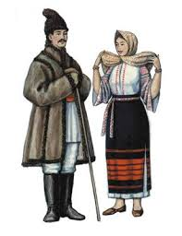
ЛЕКСИКА Й ФРАЗЕОЛОГІЯ ІНШИХ МОВ
Молдавська мова
капаран — каптан
качула — смушева шапка
матульняк — рибалка на рибному заводі
збіржак — візник
мокан — хазяїн
ілік — суконна безрукавка
муст — фруктовий сік
фальча — міра площі
Notes:
Також Михайло Коцюбинський звертався до лексики й фразеології інших мов – молдавської («Помстився», «Для загального добра», «Пе-коптьор», «Відьма»)

Slide 12
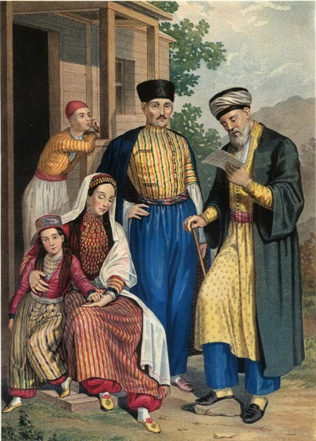
ЛЕКСИКА Й ФРАЗЕОЛОГІЯ ІНШИХ МОВ
Татарська мова
каймак — піна на каві
дангалак — весляр
ханим — хазяйка, пані
фередже — паранджа
сантер — цимбали
міграб — вівтар
маграма — жіноче покривало
афуз — юродивий
Notes:
татарської («В путах шайтана», «На камені», «Під мінаретами»)

Slide 13
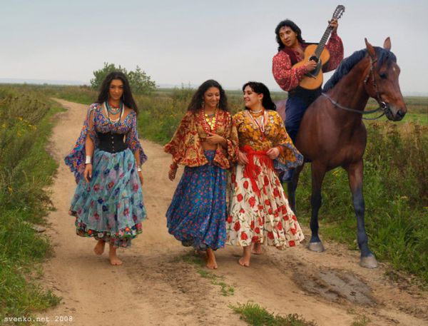
ЛЕКСИКА Й ФРАЗЕОЛОГІЯ ІНШИХ МОВ
Циганська та румунська мови
конак — поліційна дільниця
качули — овеча вовна
аорде — йди сюди
саншукар — гарний
мішто — добре
мануш — чоловік
пара — гроші
аргат — наймит
Notes:
циганської та румунської («Дорогою ціною»)

Slide 14
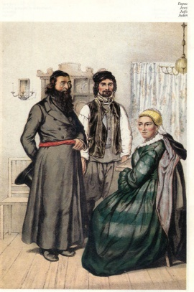
ЛЕКСИКА Й ФРАЗЕОЛОГІЯ ІНШИХ МОВ
Єврейська мова
балабуста — людина, що рветься до влади
пуриц — людина, що «корчить з себе» важливу персону
балагульський — від «балагула» — ˃
(єврейський візник)
шохат, бобе Єстерко,
реб Абруме — гебраїзми
Ай-вай! — зітхання
Notes:
єврейської («Він іде»)

Slide 15
ФРАЗЕОЛОГІЯ М. КОЦЮБИНСЬКОГО
стати на ноги — розбагатіти, поправити своє матеріальне становище
забити клин у тім’я — викликати у когось певні думки, прагнення, бажання і т. ін.
полуда з очей спала — людина прозріла, і сприймає що-небудь таким, яким воно є в дійсності
брала хіть — хотілося
западати в нетяму — непритомніти
дур голови береться — хто-небудь перебуває в стані розгубленості, розпачу, приголомшення через важкі клопоти, турботи і т. ін.
кричати на пробі — голосно говорити, просити підтримки
вилізло шило з мішка — щось стало явним, помітним, очевидним
Notes:
Фразеологія у М. Коцюбинського спільноукраїнська.

Slide 16
Метафоризація мови Михайла Михайловича
«Денце макітри облипли мухи, наче насіли на щось солодке.
То чорнів ярмарок».
«Як ми їздили до Криниці»
«Кує зозуля. Б’є молоточком у кришталевий великий дзвін — ку-ку! ку-ку! — і сіє тишу по травах».
«Intermezzo»
«Високе, чисто жіноче і різко дзвінке, воно в блискавку злилось з рожевим тілом та з лопотом ніг».
«В дорозі»
«Однак дзвони несподівано впали. Мідь струснула осінню мряку і розсипалася по всіх кутках».
«Fata morgana»
Notes:
Одною з характерних прикмет стилю письменника є посилена метафоризація його мови. Прикладів метафоризації можна навести багато з кожної сторінки творів. Лаконізм, а отже, й виразність зображень досягається ощадженням слів у реченні.
У мові письменника мало порівнянь традиційного типу — паралелізмів, поєднуваних сполучниками мов, немов, ніби, наче. Метафора завжди несе в собі ефект несподіваності

Slide 17
СИНТАКСИЧНА МАНЕРА РОЗПОВІДІ РАННЬОГО КОЦЮБИНСЬКОГО
І справді було гарно на ниві, несказанно гарно! Погідне блакитне небо дихало на землю теплом. Половіли жита й вилискувались на сонці. Червоніло ціле море колосків пшениці. Долиною повилась річечка, наче хто кинув нову синю стрічку на зелену траву. А за річкою, попід кучерявим зеленим лісом, вся гора вкрита розкішними килимами ярини.
«Харитя»
Notes:
Що стосується синтаксису, то й тут письменник пройшов шлях удосконалення й новаторства. У ранніх творах переважають речення з, так би мовити, нормальною будовою, здавна узвичаєним порядком слів, за яким, наприклад, означення звичайно ставляться перед означуваними словами, в описах застосовуються розповідні речення; у простих реченнях, що йдуть одне за одним, часто повторюються підмети, а присудки оформляються в одному і тому ж часі; вводяться зв’язки був, була, було і подібні.

Slide 18
СИНТАКСИС КОЦЮБИНСЬКОГО ПІСЛЯ 90-х
«В тьмяному світлі сірого дня, що лилось крізь діри вікон та через стелю, все здавалось чужим, чудним, не подібним до того, що було вчора. Вчора тут були машини, теплі, живі, міцні апарати, що упирались і не давались, коли їх били. Сьогодні – вони лежали худі, спорожнілі вдвоє, з пробитим боком, руді й облізлі…»
«Fata morgana»
«Все було в нім ясне, добре відоме, укладалося в рамки, а от... Марта чула жаль до Антона: він її обдурив. Затаїв скарб, цінне щось, на що мала і вона право. Роками вони ділились лиш тілом, оддавали його один одному для грубих втіх, для радощів піклування, дрібних турбот, німуючи духом. Може, в тім була її вина? Може, в тім було прокляття життя?»
«Сон»
Notes:
Але вже в 90-х роках Михайло Коцюбинський починає наполегливо урізноманітнювати синтаксичні засоби.
Його речення стають різноманітнішими щодо будови, з’являється багато коротких, немовби обрубаних речень, частіше змінюється порядок слів.
Великої вправності досягає письменник поєднанням довгих і коротких речень; цим посилюється цікавість читача чи слухача до описуваного, роблячи його ніби учасником змальованих подій.
Особлива увага приділяється відокремленим другорядним членам речення і взагалі відокремленню.
Для ще більшого посилення враження речення навіть прості діляться на окремі неповні речення.
Помітно зростає у нього насиченість запитальними та окличними реченнями авторської мови, чим також посилюється реакція читача чи слухача на описувані події.

Slide 19
СПИСОК ВИКОРИСТАНОЇ ЛІТЕРАТУРИ
Борщевський В. М. Вивчення творчості М. М. Коцюбинського в школі / В. М. Борщевський. — К: Рад. Школа, 1964. — 172 с.
Мацько Л., Христенок В. Історія української літературної мови // Диво слово. – 2002. - №10. – с.52.
Москаленко А.А. Хрестоматія з історії української літературної мови. – К., 1985. – 539 с.
Плющ П.П. Історія української літературної мови. – К.: Вища школа, 1971. – 424 с.
Семчинський С. В. Загальне мовознавство. К., 1996.
Сучасна українська мова. – К.: Либідь, 1991.
Шабліовський Є. Життя. Література. Письменник. Вибрані дослідження. – К.: Дніпро, 1974. – 340 с.
Шевченко Г.А. Нариси з історії української літературної мови. – К.: Вища школа, 1996. – 285 с.
Шевченко Л.Ю., Різун В.В., Лисенко Ю.В. Сучасна українська мова. Довідник. – К.: Либідь, 1996. – 250 с.
ДЖЕРЕЛА:
Коцюбинський М. М. Вибрані твори / М. М. Коцюбинський — К.: Дніпро, 1974. — 512с.
Notes:
М. Коцюбинський був послідовним прихильником і невтомним борцем за єдність української літературної мови, він виступав проти реакційного галицького москвофільства, проти «язичія», вважаючи його гальмом у розвитку української мови. Не схвалював він правописних систем, штучно нав’язуваних літературній мові.
Велика роль М. Коцюбинського в розширенні тематики художньої літератури і в жанровому збагаченні українського письменства взагалі, що сприяло і збагаченню літературної мови, зокрема розвитку її лексичного складу.
Нам є багато чого повчитися у М. Коцюбинського у підході до мовних питань і на прикладах його творів учитися мовної досконалості.
Нинішній рівень наукового дослідження мови і стилів української літератури дає підстави стверджувати переломне значення прози М. Коцюбинського для розвитку літературної мови ХХ ст. Принципово важливе переакцентування із зображальної на виражальну функцію мови робить Коцюбинського неперевершеним майстром, ефекти новаторства якого, справді, не могли бути зрозумілі і прийняті одразу, але засвоєння їх відбувалося поетапно й розтяглося на ціле століття.

